Slide 1


Latvijas būvniecības nozares kvalitātes indeksa noteikšana, veicot būvniecības procesā iesaistīto procesa dalībnieku aptauju
Galveno rezultātu prezentācija
Iepirkuma identifikācijas Nr. EM 2019/31
2019. gada 7.novembris
TNS Latvia SIA, Kronvalda bulvāris 3-2, Rīga, LV-1010, Reģ. Nr. 40003162446, PVN Reģ. Nr. LV 40003162446

Slide 2
Informācija par pētījumu
 | Metodoloģija | 2018. gadā SIA “Jaunrades Laboratorija” izstrādātā un testētā indeksa noteikšanas metodoloģija (Iepirkuma Nr. EM2018/37)
 | Respondenti | Latvijā reģistrēti uzņēmumi, valsts iestādes un kapitālsabiedrības, NVO, kuri pēdējo 12 mēnešu laikā bijuši iesaistīti būvniecībā kā dalībnieki vai pasūtītāji
 | Izlases lielums un izmantotās aptaujas metodes | 304 uzņēmumi 244 intervijas pa telefonu 60 tiešās intervijas klātienē
 | Izlases veidošanas metode | Nejauša stratificēta gadījuma izlases metode Izmantojot LR Centrālās statistikas pārvaldes statistiku un BVKB pieejamo būvkomersantu reģistru un statistiku
 | Aptaujas veikšanas periods | 2019. gada 27.maijs – 5.augusts

Slide 3
Aptaujas respondentu iesaiste būvniecības procesā
Lūdzu, norādiet Jūsu pārstāvētās organizācijas lomu būvniecības procesā:
Bāze: visi uzņēmumi, n=304

Slide 4
Lielākā daļa jeb 92% būvniecības procesos iesaistīto uzņēmumu ir ar darbinieku skaitu līdz 50 darbiniekiem un Latvijā darbojas jau vairāk nekā 10 gadus
Kāds ir darbinieku skaits Jūsu pārstāvētajā organizācijā:
Cik sen darbojas Jūsu pārstāvētā organizācija:
Darbinieku skaits
Darbošanas laiks
Bāze: visi uzņēmumi, n=304

Slide 5
Lielākā daļa būvniecības pakalpojumi pēdējā gada laikā ir sniegti Rīgā vai Rīgas reģionā
Kuros reģionos Jūsu organizācija primāri (visbiežāk) sniegusi savus būvniecības pakalpojumus pēdējo 12 mēnešu laikā:
Reģions
Bāze: visi uzņēmumi, n=304

Slide 6
Indeksa struktūra
Būvniecības process
100
Priekšizpēte
10
Projektēšana
40
Projektēšana
40
Būvdarbi
30
Būvniecības projektu vadība
12
Uzraudzība
10
Būvdarbu vadība un realizācija
14,4
Būvmateriāli (ražotāji, izplatītāji)
3,6
Uzraudzība
5
Valsts institūcijas
5
Būvniecības pasūtītāji
10
Priekšizpēte
10
Būvniecības pasūtītāji
10

Slide 7
Būvniecības kvalitātes aspekti
Aspekts «Vispārējā klientu apmierinātība» nozīmē gatavību rekomendēt pakalpojuma sniedzēju citiem nozares pārstāvjiem
Aspekts «Vispārējā apmierinātība ar saņemto pakalpojumu» nozīmē pakalpojuma saņēmēja vispārējo apmierinātību ar saņemtā pakalpojuma kvalitāti
Aspekts «Nodevuma vērtējums» nozīmē pakalpojuma saņēmēja apmierinātību ar saņemto gala produktu un gala nodevuma kvalitātes atbilstību cenai
Augsta apmierinātība ar būvniecības nozares sniegto pakalpojumu kvalitāti
Nav būtisku atšķirību starp dažādu kvalitātes rādītāju vērtējumiem
Nedaudz augstāki vērtējumi ir Sadarbībai (komunikācija, attieksme pret klientu, pasūtītāja ieinteresētība un elastība) un Kompetencei (zināšanas, prasmes, pieredze, standartu ievērošana), jo nav tik krasas atšķirības atsevišķos vērtējumos, kā pārējiem aspektiem
Notes:
Piemēram, Plānošanā zemāk vērtē termiņu ievērošanu
Vispārējā klientu apmierinātība ir rekomendēšana.
Nodevuma vērtējums sastāv no 2 rādītājiem: nodevuma vispārējā kvalitāte un cenas un kvalitātes attiecība, kur cenas un kvalitātes attiecība lielākajā daļā būvniecības posmu tiek vērtēta zemāk, nekā nodevuma vispārējā kvalitāte. Resursi (komanda, tehniskais aprīkojums, budžets) arī tiek vērtēti dažādos posmos atšķirīgi.

Slide 8
2019. gadā būvniecības nozarē sniegto pakalpojumu kvalitāte novērtēta ar 78% no 100%, kas ir vērtējams kā ļoti labs rādītājs, bet ir iespējas izaugsmei – augsts rezultāts būtu 90% un vairāk
Būvniecības kvalitātes indekss

Slide 9
Posmu «Būvniecības pasūtīšana» un «Priekšizpēte» kvalitātes indekss – 78% un 80%
Pašvērtējums ir augstāks, nekā pakalpojumu saņēmēju novērtējums
Būvniecības ierosinātājiem jāuzlabo termiņu ievērošana un darbu plānošana
Ēkas priekšizpētē jāuzlabo termiņu ievērošana, darbu plānošanu, kā arī atbildību par gala rezultātu
Būvniecības pasūtītāji | n=34
 | n=27
Priekšizpēte | n=29
 | n=13
 | n=22
 | n=36

Slide 10
Posma «Projektēšana» kvalitātes indekss – 75%
«Elektrotīkli, vājstrāvu tīkli» un «Būvprojekta ekspertīze» ir augstākie klientu vērtējumi
«Būvprojekta ekspertīze» zemāks pašvērtējums speciālistu trūkuma dēļ, kā arī pieticīgāka sava snieguma vērtējuma (vienmēr ir kur augt; savas zināšanas nekad nevajadzētu novērtēt uz 10)
«Būvprojekta vadība / izstrāde» jāizlabo spēju plānot termiņus, komandas kapacitāte, kā arī jāuzlabo pakalpojuma cenas un kvalitātes attiecība
«Būves arhitektūra» jāuzlabo spēju plānot termiņus un jāveicina ieinteresētību par gala produktu
«Apkure, ventilācija, klimata kontroles sistēma» projektēšanas posmā jāuzlabo elastību vadības lēmumos, komandas kapacitāti un termiņu ievērošanu
n=28
n=42
n=19
n=25
n=16
n=28
n=10
n=13
n=17
n=20
n=14
n=17
n=14
n=25
n=15
n=21
n=5
n=6

Slide 11
Posma «Būvdarbi» kvalitātes indekss – 82%
Būvdarbu veicēji kopumā ir kritiskāki pret savu darbu, nekā klienti
Būvniecības projektu vadītāji, ģenerāluzņēmēji | n=4
 | n=43
 | n=3
 | n=24
Būvniecība | n=19
 | n=47
 | n=4
 | n=39
 | n=17
 | n=47
 | n=24
 | n=48
 | n=36
 | n=58
 | n=21
 | n=36
 | n=13
 | n=38
 | n=13
 | n=43
Būvmateriāli (ražotāji, tirgotāji) | n=33
 | n=32
 | n=76
 | n=26
Teritorijas labiekārtotāji labāk spēj ievērot termiņus, ar labu tehnisko dokumentāciju, viegli sadarboties
Ūdensapgādes, kanalizācijas būvnieki izceļas ar augstu kompetences vērtējumu
Apkures, ventilācijas, klimata kontroles būvniekiem jāuzlabo termiņu ievērošana un ieinteresētību par gala produktu
Būvmateriālu ražotājiem, tirgotājiem jāuzlabo piedāvātās garantijas un lietošanas instrukcijas
Notes:
Kāpēc «Darba instrumenti, tehnika» ir lielākā atšķirība starp klientu un pašvērtējumu? Cenas ietekme (atvēlētais finansējums, tai skaitā dēļ konkurences), kā arī klasiskais – vienmēr var labāk, izaugsmes iespējas, pie kam daļa arī atturējās komentēt.

Slide 12
Posma «Uzraudzība» kvalitātes indekss – 76%
Būvuzraudzību vērtē augstāk dēļ komunikācijas, objektivitātes un profesionalitātes
Autoruzraudzībai jāuzlabo reaģēšanas laiks, termiņu ievērošana un izpratni par galaproduktu
BVKB jāuzlabo iespējas klientiem saņemt rekomendācijas un konsultācijas
Būvvaldes zemais pašvērtējums ir saistīts ar darbinieku trūkumu
 | n=11
 | n=33
 | n=18
 | n=31
 | n=31
 | n=11
 | n=10
 | n=1

Slide 13
Secinājumi un ietiekumi
Kopumā apmierinātība ar gala produktu ir augstāka, nekā ar procesu
Biežāk minētais procesa aspekts, kuru nepieciešams uzlabot ir spēja ievērot termiņus
Vēl jārisina cilvēkresursu, komandas un procesu elastības, kā arī atvēlētā budžeta jautājumi
Salīdzinoši augstāk klienti ir novērtējuši:
  Teritorijas labiekārtošanas un Ūdensapgādes, kanalizācijas būvdarbus, kā arī lielāko daļu citus būvdarbu posma pakalpojumus
  Būvobjekta priekšizpēti (zeme)
  Elektrotīklu, vājstrāvu tīklu projektēšanu un Būvprojekta ekspertīzi
  Būvuzraudzību
Nākamajā Būvniecības jomas novērtēšanas pētījumā ieteicams palielināt aptaujāto uzņēmumu apjomu līdz 1000, lai nodrošinātu detalizētākus vērtējumus

Slide 14
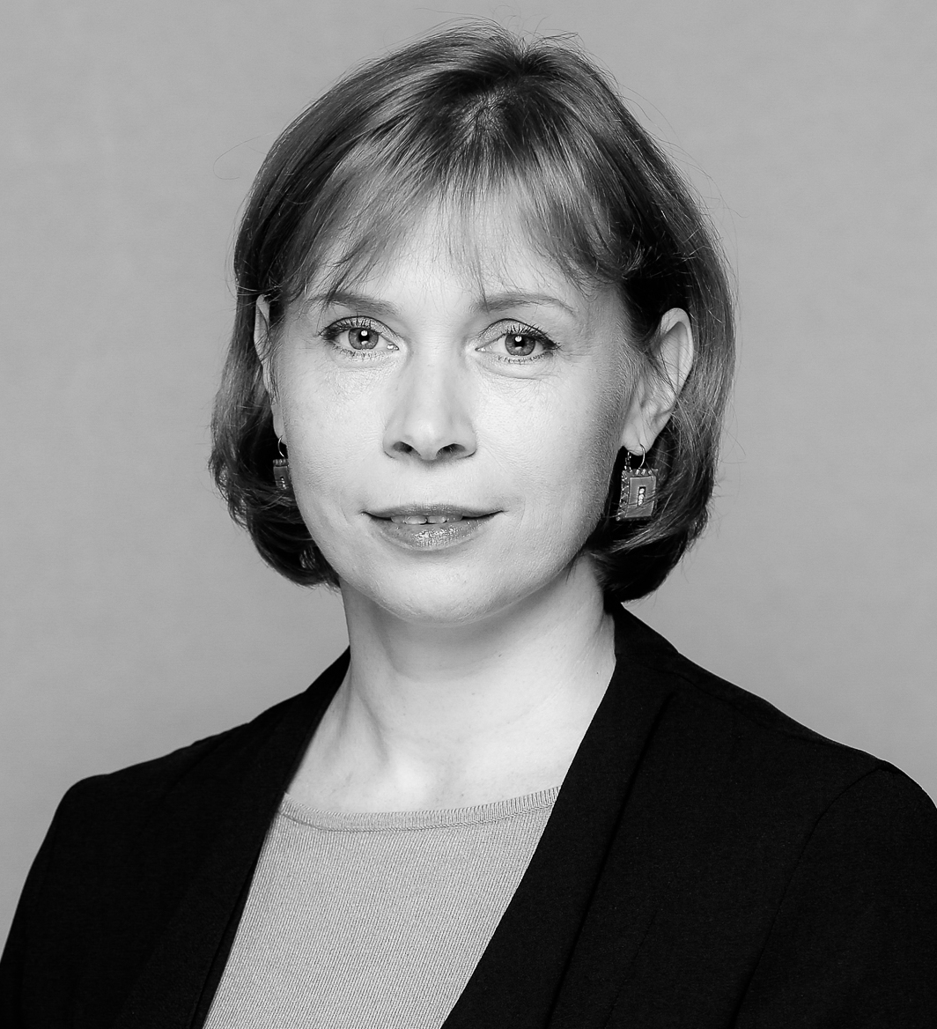
Papildu informācijai:
Inta Priedola
Vecākā klientu vadītāja
Pētījuma vadītāja un lauka darba koordinatore
inta.priedola@kantar.com
+371 6 709 6300
TNS Latvia SIA, Kronvalda bulvāris 3-2, Rīga, LV-1010, Reģ. Nr. 40003162446, PVN Reģ. Nr. LV 40003162446

